Slide 1
Sunny Poems
Interactive Poem Book
for 3-4 Formers
Автор:
Ольга Михайловна Степанова
учитель английского языка
МБОУ «Цивильская СОШ №1
имени Героя Советского Союза М.В. Силантьева»
города Цивильск Чувашской Республики
2016

Slide 2
Инструкция по работе с книгой
Книга открывается нажатием мышки
на правый нижний угол страницы.
Чтобы пролистать книгу обратно,
надо нажимать на левый нижний угол страницы.
Have a Good Time
Reading Sunny Poems!

Slide 3
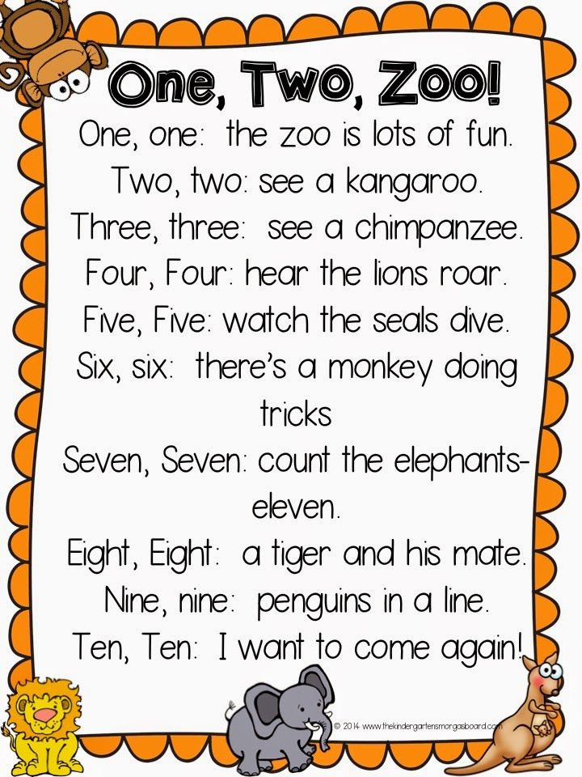
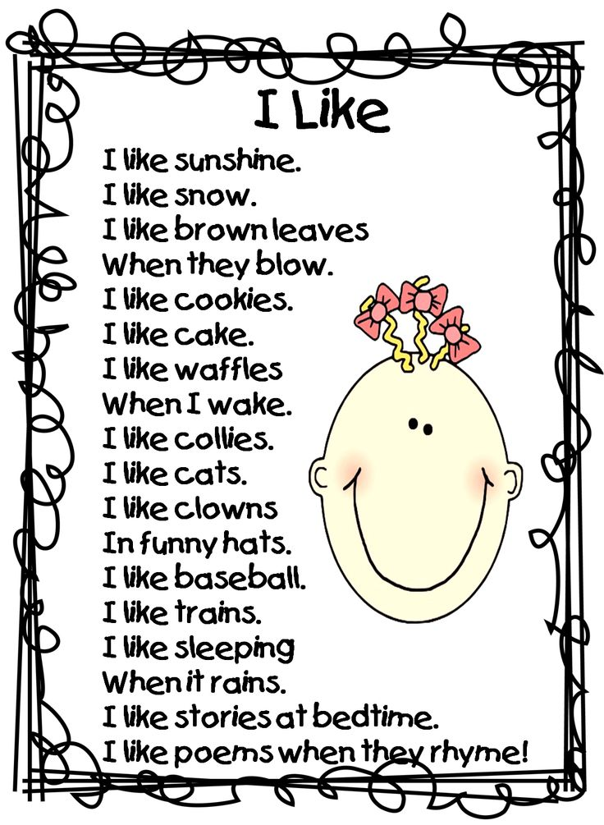
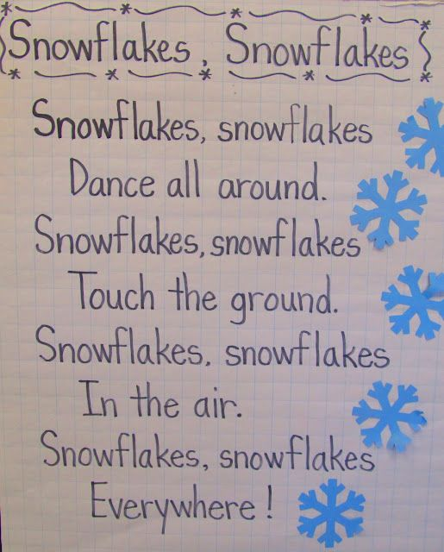
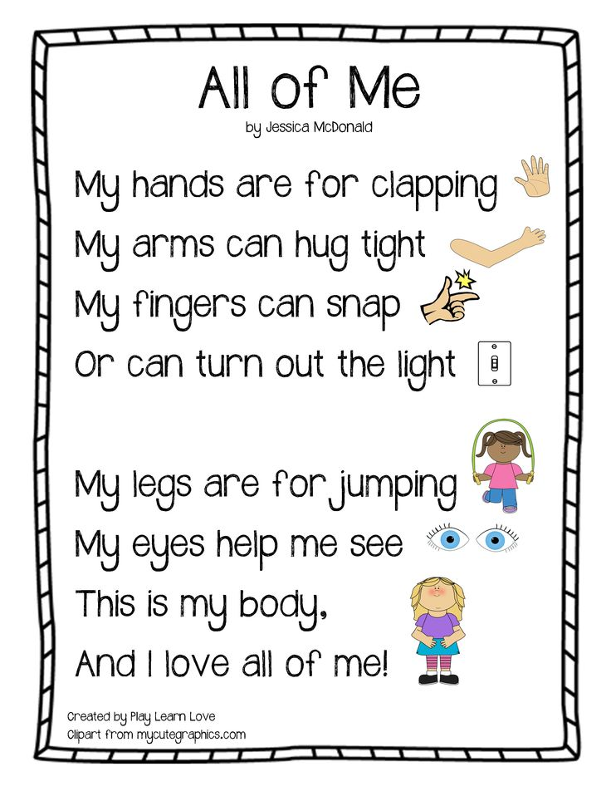
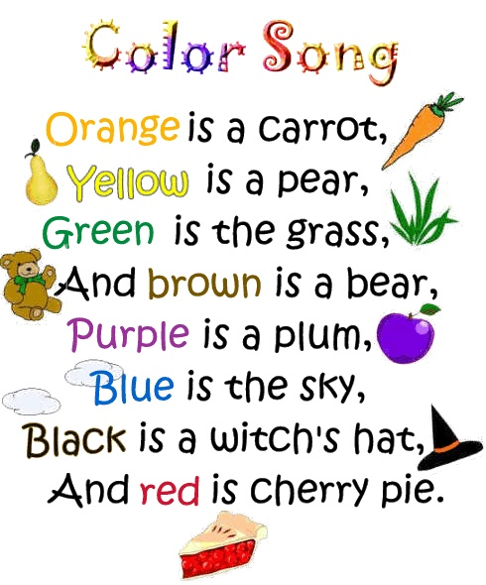
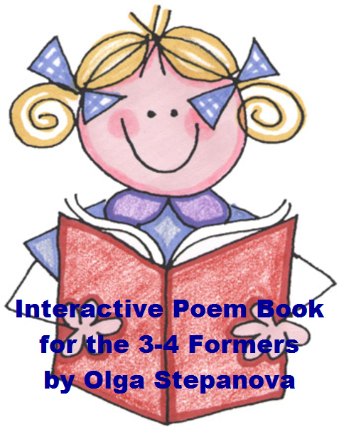
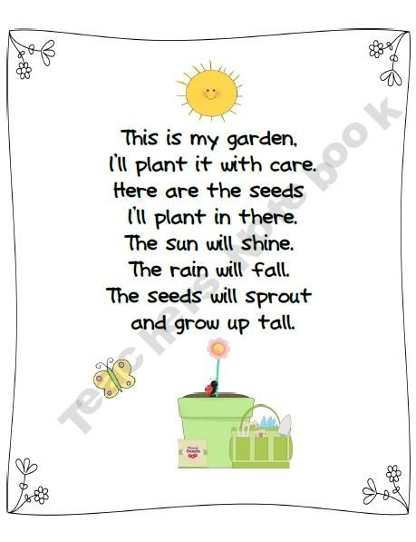
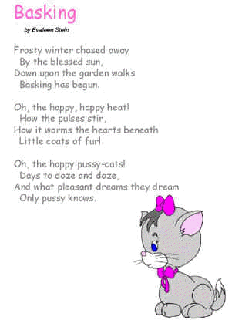
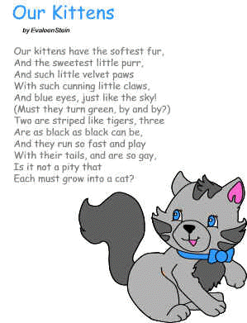
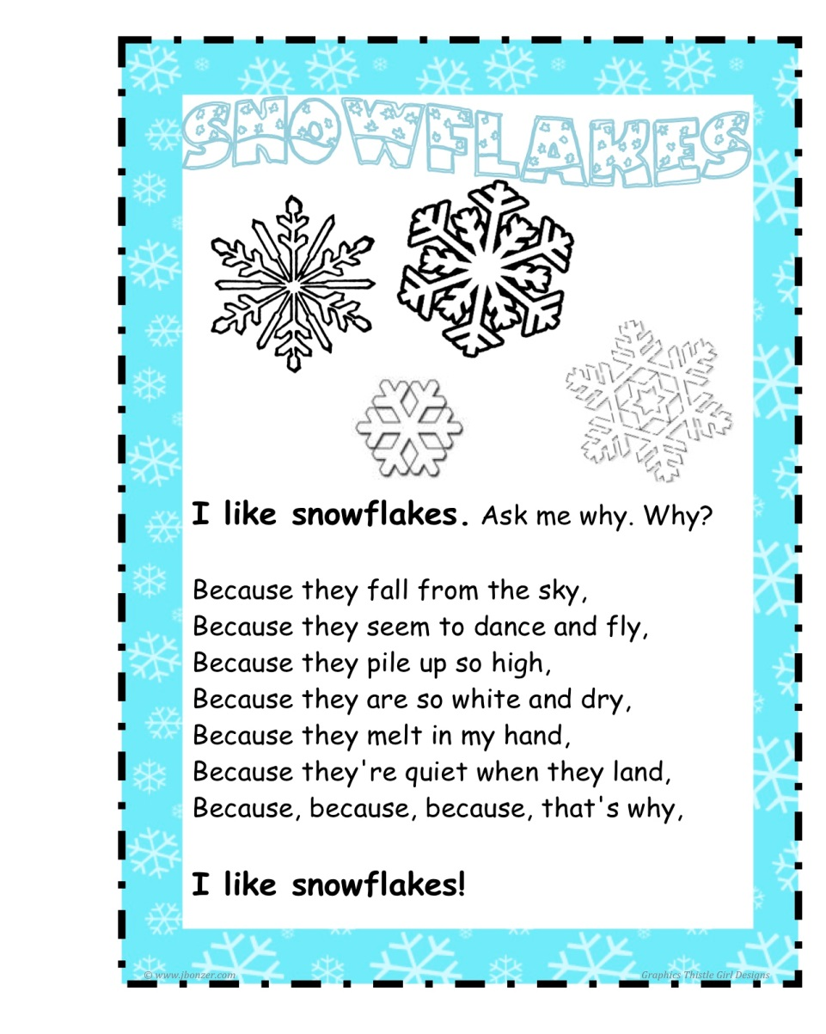
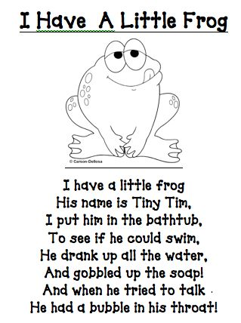

Slide 4
Источник изображений со стихами:
https://www.pinterest.com/TheLearningBug/poetry-pantry/

